Slide 1
江小白的营销之道

Slide 2
1
江小白是谁
2
江小白做了什么
目录
3
江小白怎么做的
4
启发和思考

Slide 3
江小白是谁？
Notes:
搞复杂了没有人搭理，一定要简单。

Slide 4
一个人名？
卡通人物？
提到江小白 你会想到什么
一个品牌？
一种产品？

Slide 5
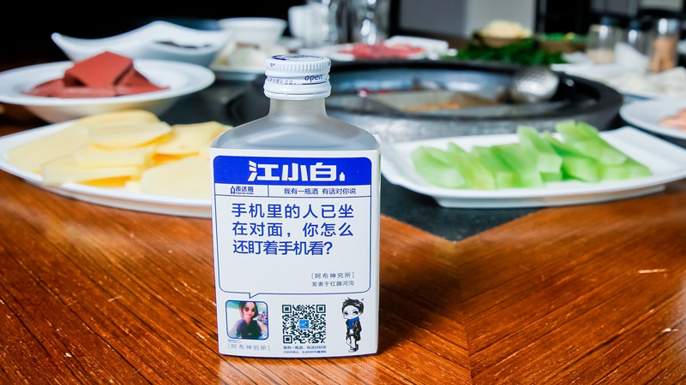
一个白酒品牌——

Slide 6
江小白自我介绍
江小白， 男。外形英俊， 生日是出生那天，保质期是永久。主要功能是增加勇气，提高自信心。性格特征是简单、文艺。优点是便于携带，拿的出手。缺点是魅力太大，能瞬间秒杀清纯女和文艺男。
江小白是由重庆江小白酒类营销有限公司推出的青春小酒，是定位时尚青春群体，富含时代感和文艺气息，根据80后90后年轻消费人群的口味需求，具有开创性、颠覆性的酒类产品。

Slide 7
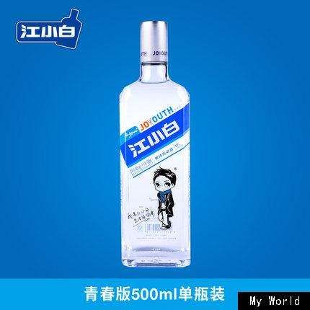
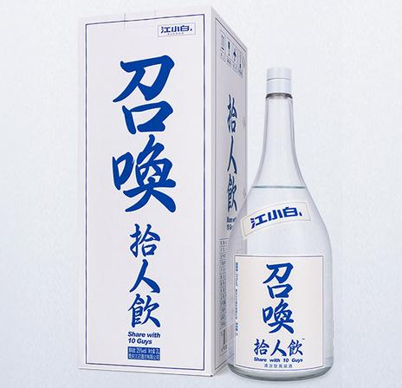
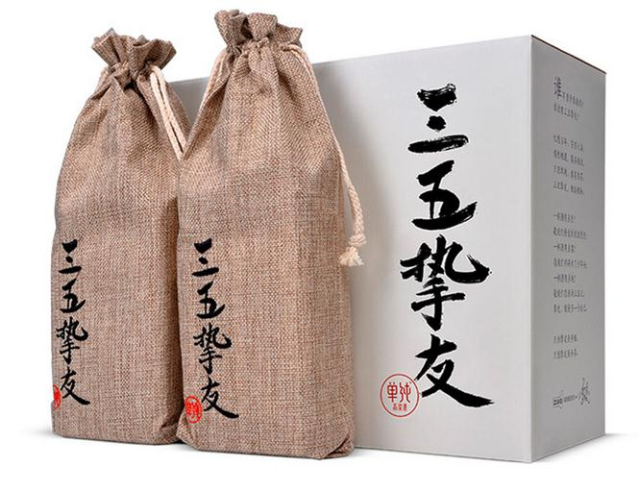
○表达瓶
•净含量：100ml •酒精度：40度
▶江小白的主力单品，具有清爽的香味与柔和的口感。采用小瓶加语录的至简设计，以语录和表达功能实现与消费者的互动。
○拾人饮
•净含量 2L •酒精度 25度
▶25度超低度酒体标志性产品，单瓶重达四斤，适合团建聚会。
○青春版500毫升
▶使用重庆高粱酒轻口味酒体，为青春聚餐大口畅饮而设计。
○江小白金标
•净含量400ml •酒精度 52度
▶味道醇厚，有可可，烘焙咖啡的香气；回味略干，有葡萄干，蔓越莓的余味。
○三五挚友
•净含量 750 ml
▶由江记酒庄首席酿酒师李俊专为挚友相聚而设计。

Slide 8
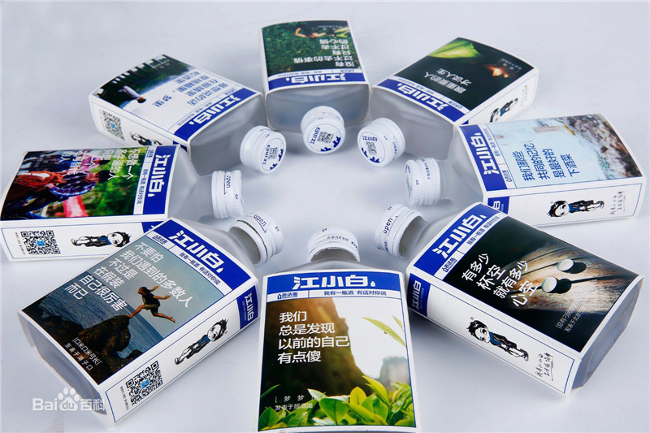
江小白的“逆袭”故事
2013年，国内白酒行业进入冬天，让“挣惯懒钱”的白酒企业在冷风中醒过来。就在这一年，成立不到两年的江小白逆势崛起，销售额达到5000万元。从成立公司到在业内打响名声——“我是江小白”——这个品牌仅用了一年的时间！
在“高大上”的传统白酒品牌纷纷“冬眠”的时候，身为“屌丝”的为什么能够脱颖而出，实现“逆袭”发展？

Slide 9
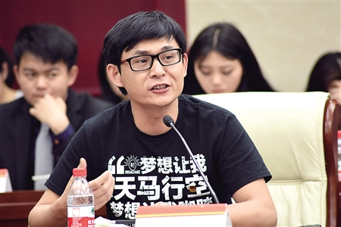
市场需求的多样性给了江小白机会，未来的白酒市场应该是知名品牌和小众品牌并立，江小白将专注年轻人群，通过互联网模式，了解用户需求，传播品牌价值。
——重庆江小白酒类营销有限公司董事长（江小白他爹）陶石泉

Slide 10
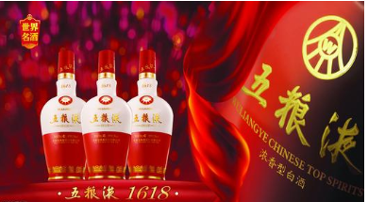
谈起做“江小白”，还得从的创始人陶石泉说起：
陶石泉曾在国内一知名酒企服务了十年，从事品牌与营销工作，对行业弊病了如指掌：白酒是个传统产业，做的人都往一个地方使劲——产品必须看起来“高端大气上档次”。千篇一律地刨祖坟、讲历史、端着杯子想死人，鲜活的当代人文情怀反被忽视，如此一来，很难做出差异化的品牌和产品，何况现在是文化多元的时代，白酒行业的单一诉求并不合理。
传统的高端白酒片面追去高大上，诉求单一

Slide 11
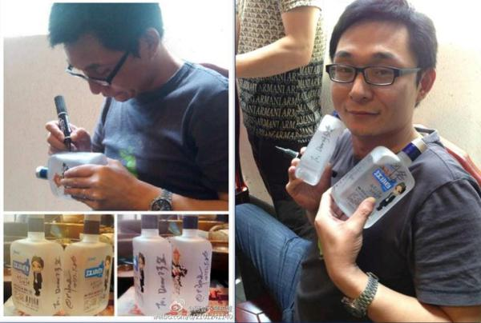
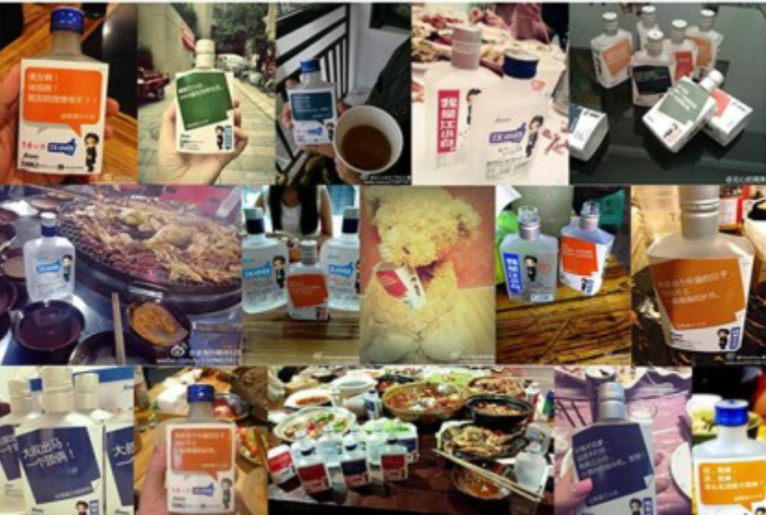
另一方面，白酒的消费者以中老年为主， 80后只占四分之一。大多数受访的年轻人表示，若非应酬平时不会想喝白酒，啤酒、红酒或洋酒才是他们的菜。
果真舶来酒品可以攻玉?并非白酒味道不如人，而是因为在长期的“帝王专供”、“御用琼浆”、“历史悠久”等广告宣传下，白酒这个原本单纯的情绪性“饮料”已被悄然贴上了诸多标签，严重匮乏年轻时尚的品牌调性，自然会被前卫自由的新一代拒之门外。

Slide 12
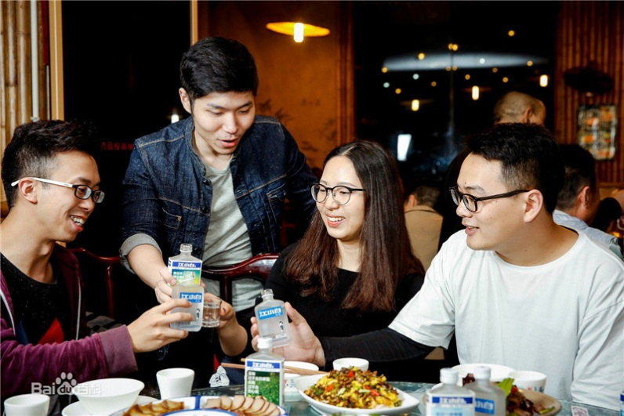
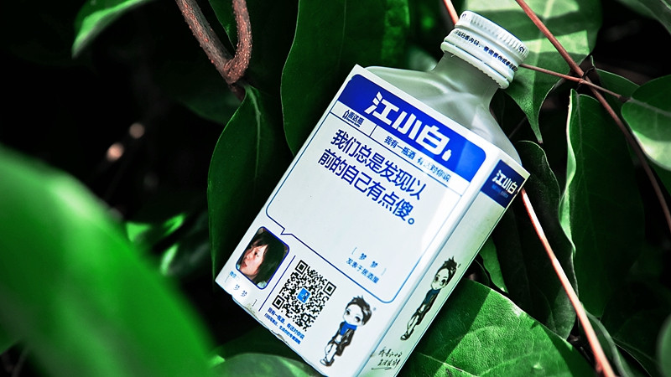
回顾白酒曾辉煌过的黄金十年，是伴随50、60后们占据社会主流而发生的，陶石泉意识到，随着80、90逐渐走上社会舞台的中心，白酒必将掀起一场变革。白酒品牌的年轻化和时尚化是个值得尝试的方向，应该能做出个性化、差异化的产品。这于是他紧盯市场空白，针对80 90后推出了——
定位朋友之间时尚休闲的青春小酒品牌“江小白”

Slide 13
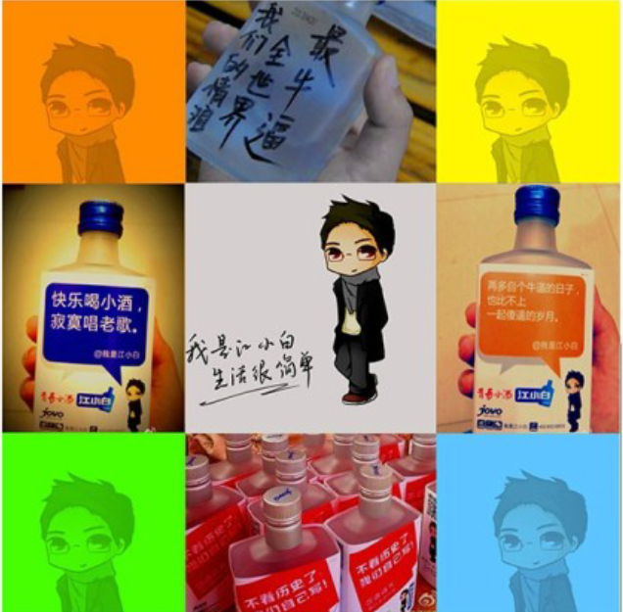
我是江小白
有态度，有个性，有情绪

Slide 14
江小白做了什么？
Notes:
搞复杂了没有人搭理，一定要简单。

Slide 15
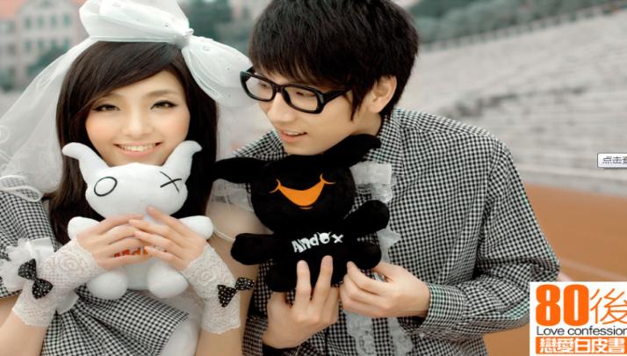
有态度的品牌
一个125毫升的小酒瓶，寄托了江小白对这个行业的态度和情怀。
根据8090后这群人的思想特征，提出了“我是江小白，生活很简单”的品牌理念。江小白代表着青春而简单的个性，甚至有些自嘲的屌丝文化情结，有着强烈个性表达、爱憎分明的文艺青年情结。他们希望“我是江小白，生活很简单”的生活理念成为每一个人生活的态度，成为80 90后自己的表达。

Slide 16
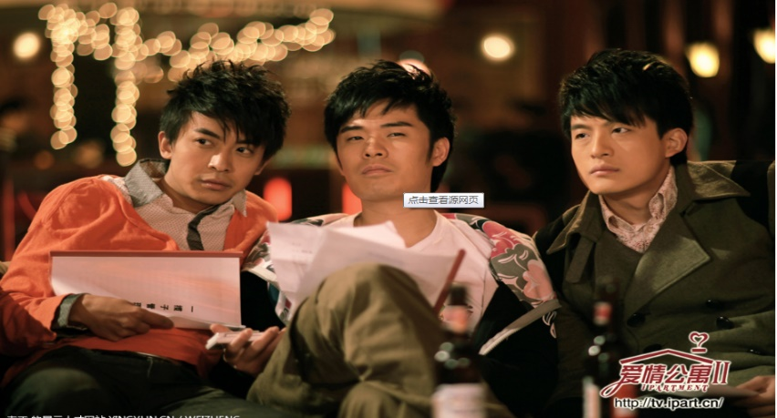
易记的名字
“江小白”的品牌名称来源于青春影视剧的启发。许多大热的电视剧主人公都以 “×小×”的公式命名，如《爱情公寓》里贱贱惹人爱的男主叫“曾小贤”，《男人帮》中那个略害羞、略文艺的主演叫“顾小白”，这种调调的名字有鲜明的 80、90后印记，简单通俗又亲切，十分符合我们的目标消费者。

Slide 17
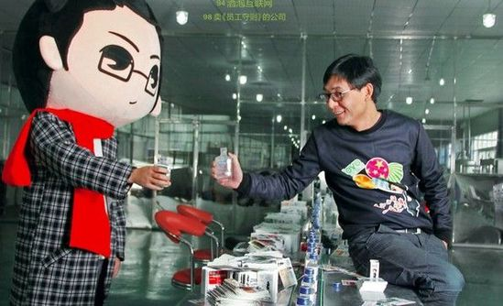
拟人化的形象
一个长着大众脸，鼻梁上架着无镜片黑框眼镜，系着英伦风格的黑白格子围巾，身穿休闲西装的帅气小男生卡通形象，就是江小白的形象代言人。这样的青春文艺，完全颠覆了传统白酒以稳重、传统、历史悠久为主的形象。
他时尚、青春、简单、快乐，爱护环境、不喜人情世故，有点文艺范儿，不是高富帅亦绝非纯屌丝。这些性格特质无一例外都契合了80后一代人的生活形态，很多人都可以在他身上找到自己的影子。
江小白素描：
性别：男
性格：屌丝型，文艺心，追求简单生活
口头禅：我是江小白，生活很简单
标签：8090后，卖萌，文艺青年，时尚。。。

Slide 18
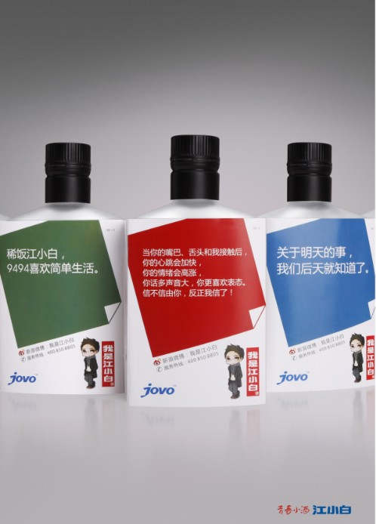
个性化的包装
江小白瓶子上面印着都印有短小精悍的个性化语录（重点），令品牌包装独一无二，这些文字或感性，或幽默，不知哪句话就戳中你的笑点或泪点，令江小白赢得青睐无数。

Slide 19
小而美
简单高效，将简单做到极致

Slide 20
产品线简单
一般情况下，企业经营一个品牌会有较长的产品线，种类繁多，价格从几元到几千上万元不等，大销量都是由多个品种拼凑而成，实际的单品销量并不大。江小白只有1个单品，4种容量规格，比单品销量不输给那些大型白酒企业，甚至比一些大品牌的单品卖得好。
“一切基于消费者来考虑”
这个思路，让江小白的经营思维与小米联合创始人黎万强在2月末首届中国酒业论坛上提出的三个“一”不谋而合。海量、单品、微利，这三个互联网产品特点，也是江小白的特点。
江小白专注于研发满足年轻人口感的创新性白酒，柔和的口感，较低的醉酒度以及醒酒时间快等特点，都符合年轻一代消费人群的需求。

Slide 21
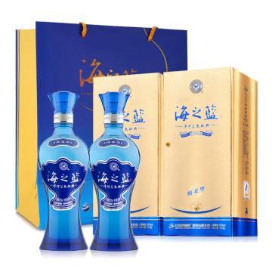
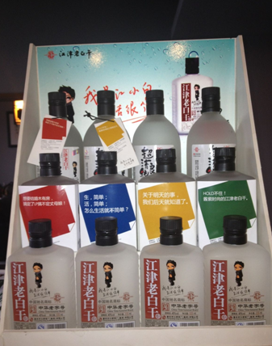
包装简单
以往的酒类包装十分复杂，走高贵、奢华、典雅路线者众多，动辄穿金戴银，至少也带个盒.子，有的包装成本高达25%-30%，这些最终都会附加到消费者头上。
江小白则放弃豪华包装，采用玻璃磨砂瓶，裸瓶销售，采用“简装版” 光瓶设计无外盒，磨砂瓶身，将成本控制在10%。

Slide 22
渠道简单
传统渠道从总代理，省级、市级、县级，层层代理，到终端，网络复杂，层层加价，层层收费。
江小白只有一级渠道，稍偏远的地方有2级，顶多有个分销商，同时积极对电商进行探索，电商相当于直销，不仅可以让消费者更近的获得产品，也没什么费用，效率还高。
因为渠道的简单高效，江小白的渠道费用可以省15%左右，这又为消费者省掉的很大一笔钱。
江小白的渠道结构
江小白
分销商
餐饮店
餐饮店
电商渠道

Slide 23
传播简单
传统的酒类企业广告费用一直是很大的一个成本，电视报纸、楼宇公交等多种形式的大手笔投放，基本需要达到20%~30%的广告费。
目前江小白的广告费用不到10%，当然这也是新浪微博的功劳，因为预算控制，除了在地铁上放点互动广告牌以外，江小白主要在微博上做文章，通过它跟消费者零距离接触。

Slide 24
江小白怎么做的？
Notes:
搞复杂了没有人搭理，一定要简单。

Slide 25
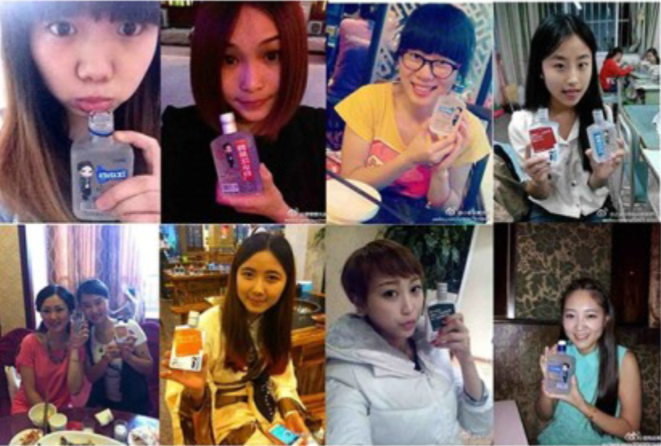
以青春文艺的名义制造流行
以社交传播为主的O2O营销模式

Slide 26
以社会化传播为基础的O2O营销模式
传统营销模式中，广告费、包装费以及中间流通环节的层层加价，都让酒品终端价格居高不下，而江小白几乎从不在主流媒体做广告，利用得最多的是免费的社交媒体，是一个近乎完全依赖社交媒体造势出来的品牌。
江小白一开始就把互联网社区论坛、微博等社会化营销工具玩得很熟，采取线上线下结合的方式，称之为“O2O营销”。
双向互动
线上互联网社区论坛，微博、微信等社交媒体，围绕80 90后生活形态和心理特征，结合社会热点，制造有趣的流行内容。
通过大量的集体创意活动来吸引大家的眼球，并与线上形成联动，提高人们的关注度
江小白O2O营销模式

Slide 27
社会化营销法则一——内容为王
长于文案植入，将有意思的话题与江小白的产品联系在一起，发布一些年轻人喜闻乐见的幽默段子或者焦点话题。
江小白体
整个营销活动中，江小白语录功不可没。在线上，诙谐的标语被称为“江小白体”，产生了病毒式的传播效果，网友甚至自发组织参与“江小白体”的创作。
吃着火锅唱着歌，喝着小白划着拳，我是文艺小青年
每个吃货都有一个勤奋的胃，和一张劳模的嘴
江小白语录
容颜易老，青春会跑，一瓶江小白就倒，还叹红颜知己太少
……
幸福就是只要签对了手，只要失去方向感，也不会害怕

Slide 28
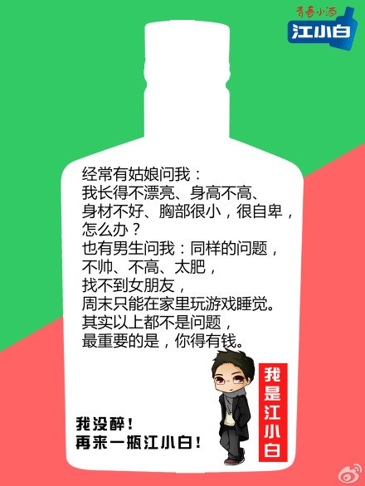
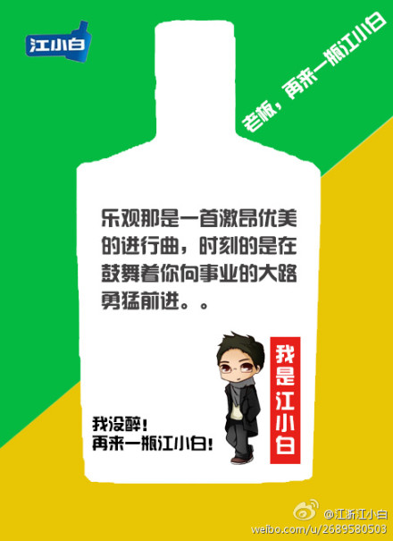
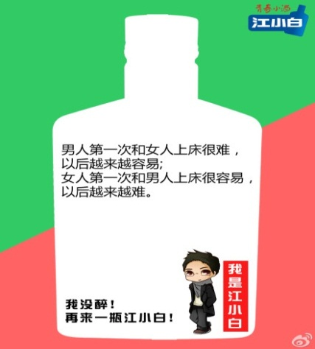
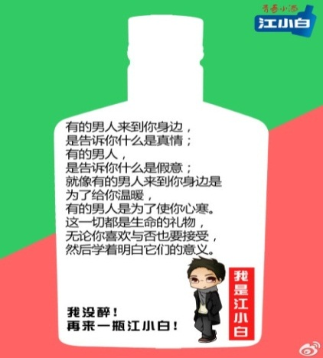
小白醉话

Slide 29
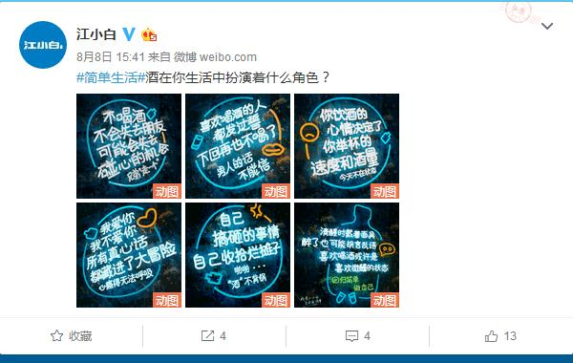
最新微博
微信同步

Slide 30
第一条微信
2015年10月27日

Slide 31
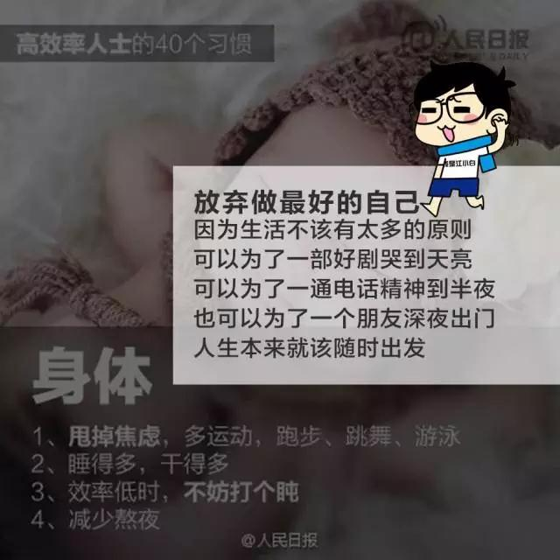
第一条微信
2015年10月27日

Slide 32
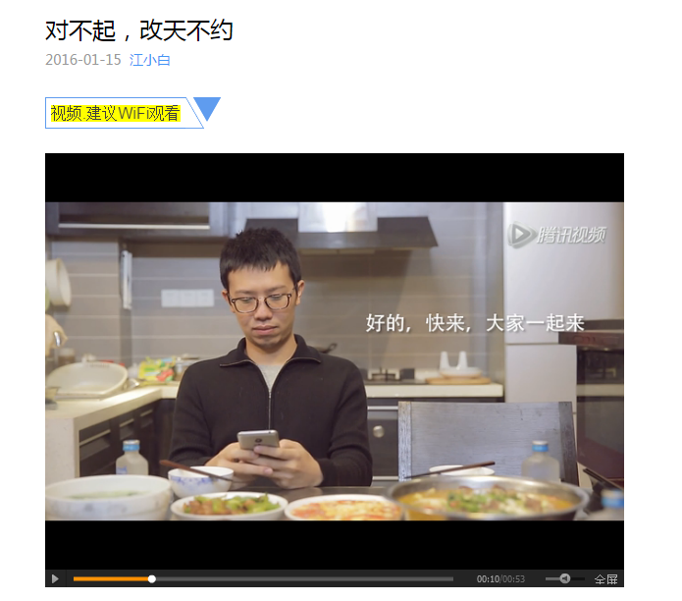
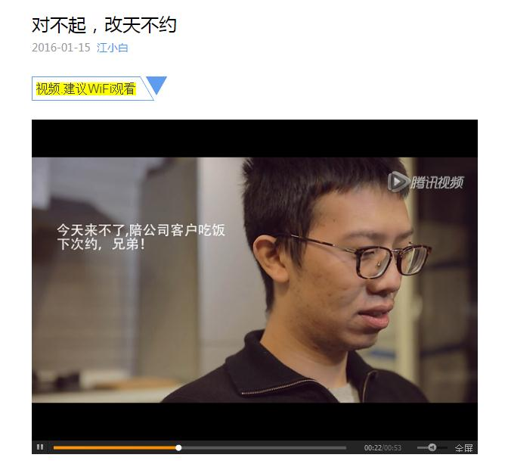
第一条过万微信
2016年1月15日

Slide 33
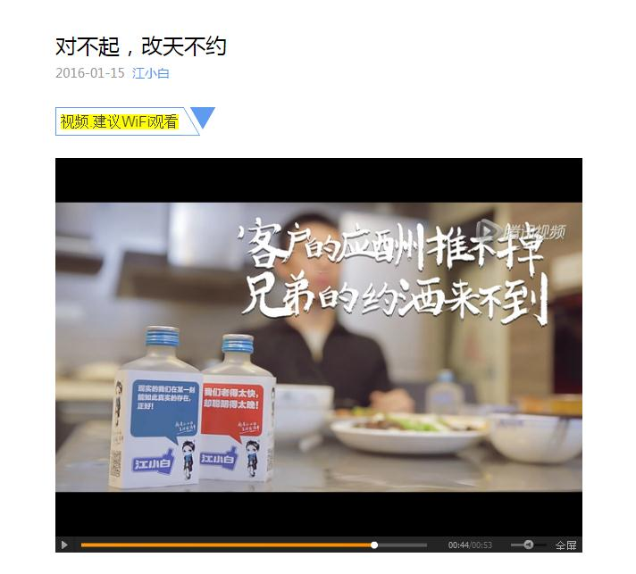
第一条过万微信
2016年1月15日

Slide 34
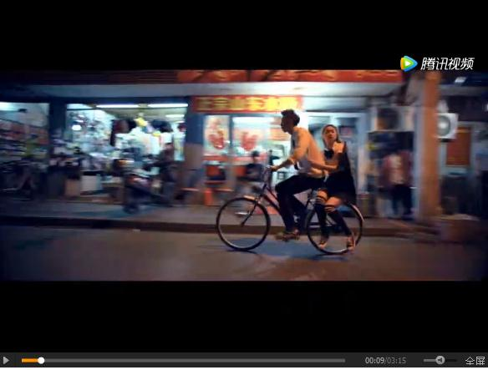
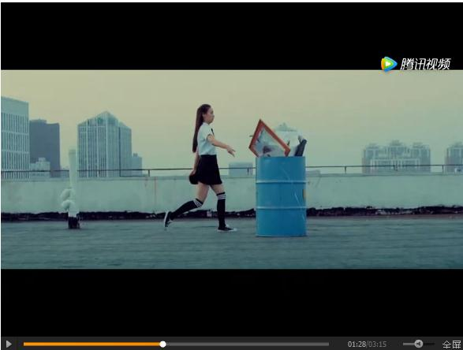
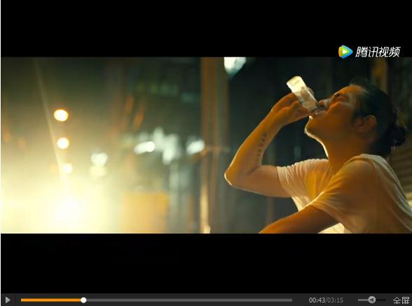
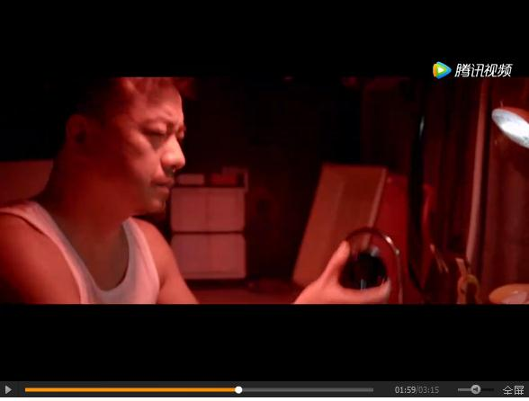
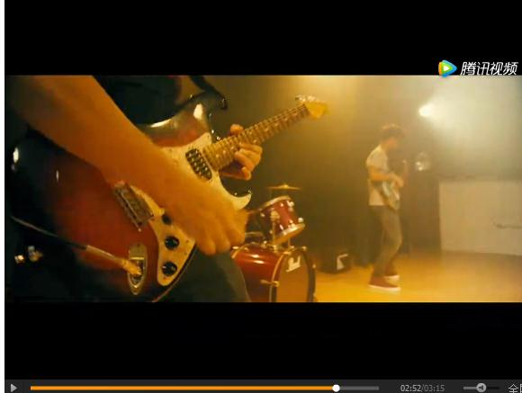
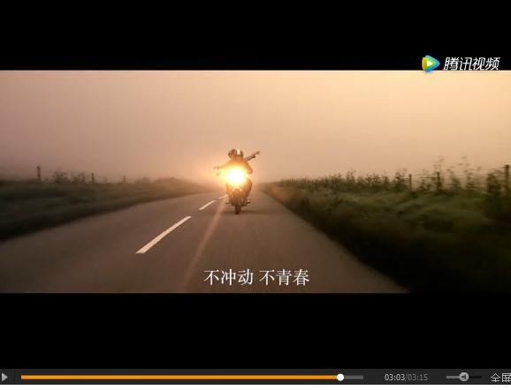
新青年 做自己
2017年5月4日

Slide 35
新青年 做自己
2017年5月4日

Slide 36
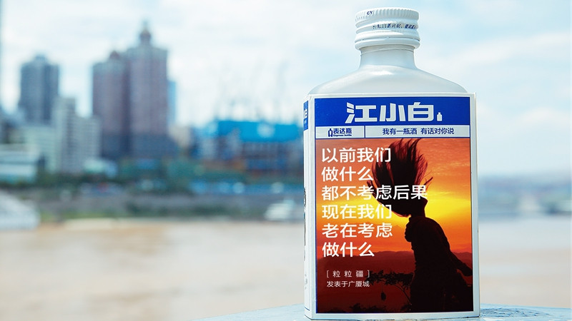
文案赏析
1
坐在角落拿起酒杯对自己说，
一杯敬朝阳，一杯敬月光，
一杯敬故乡，一杯敬远方。
@萝卜
2
快递来了，我一个人在厕所，没人去开门，关键是，厕所的纸也没了。
@田田田
3
躲得过对酒当歌的夜，也躲不过四下无人的街。
@大浪
4
孤独就是早上急忙出门，杯子被我不小心碰到地上打碎，晚上到家，它们还静静地躺在地上。
@张一刀
5
我的相册里全是风景。
@李小小
6
一个人在异国他乡，走进一家火锅店，旁边的一桌子人举杯庆贺的时候，我也默默跟着举了一下杯子。

Slide 37
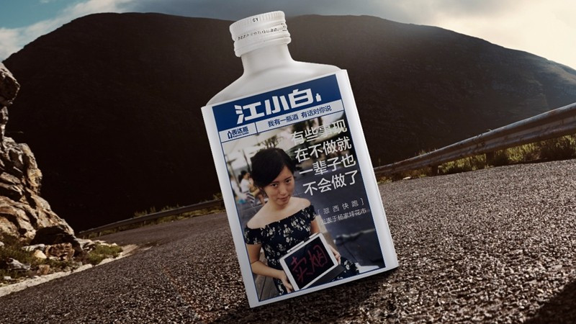
文案赏析
Q·1
我喝江小白了，女朋友让我睡沙发怎么办？
你和谁喝的？男的还是女的？几点回家的？你带你女朋友一起了吗？
你给女朋友买夜宵了吗？你为什么不和女朋友一起喝？
Q·2
我身高178，体重65，性别男，年龄27，
能喝几瓶江小白？
如果您还是单身，我送您到前排。
Q·4
喝小白影响打王者荣耀吗？
人生有三大东西不能碰，追星、麻将和王者荣耀，不然你会觉得单身真棒。
Q·5
我想表白女神了，喝江小白能让我成功吗？
三分天注定，七分靠打拼。
Q·6
女票没喝过江小白想试，
我这个月零花钱还剩100了，给不给她买？
世间有无数种爱，有一种叫做买买买。

Slide 38
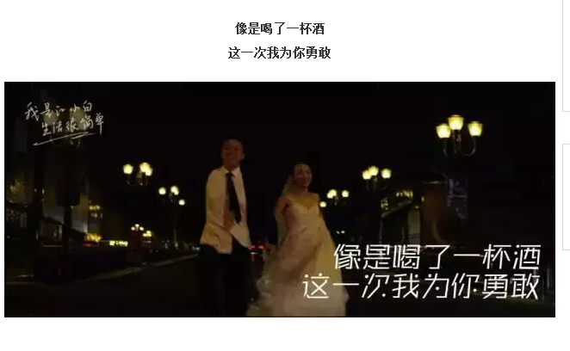
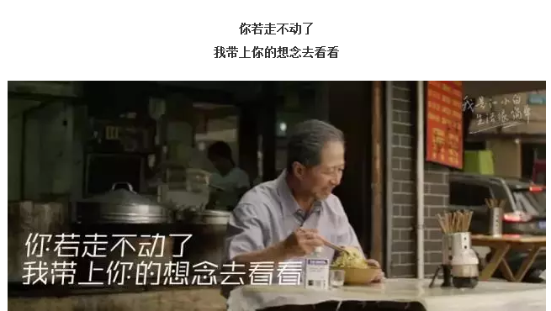
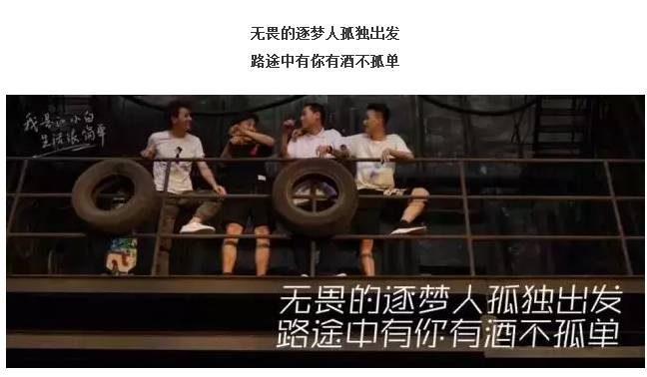
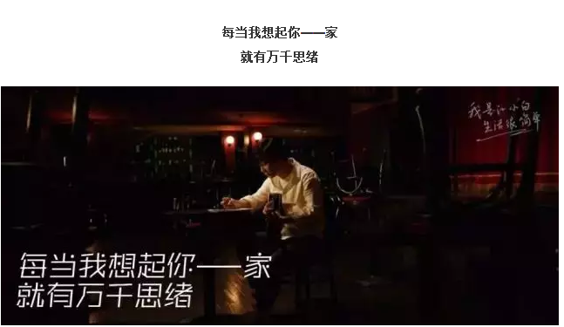
文案赏析

Slide 39
文案赏析

Slide 40
文案赏析

Slide 41
文案赏析

Slide 42
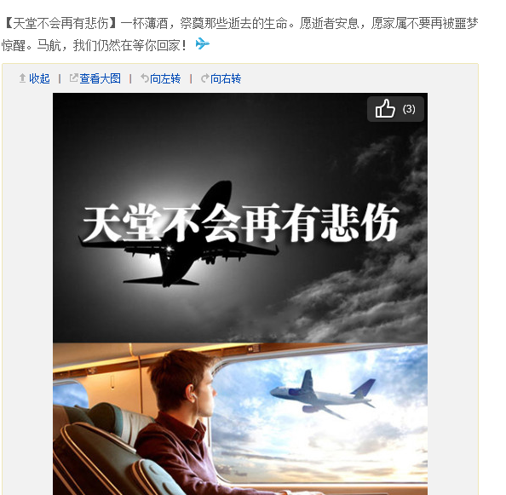
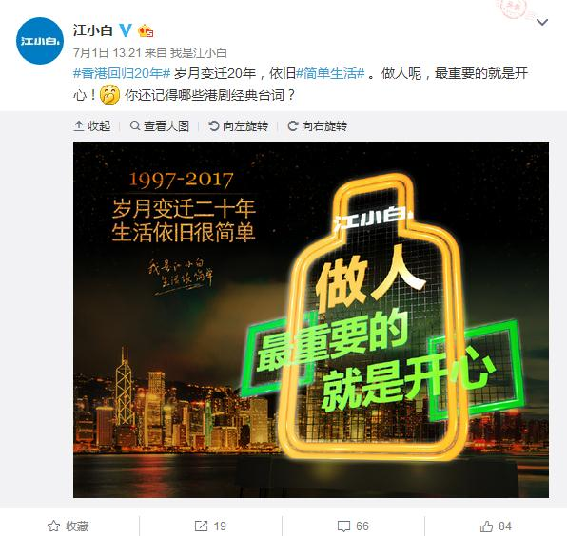
社会化营销法则二——拟人化
其次，对应自己的品牌形象，将微博的运营完全拟人化，在所有的热点事件时发声，表明自己的态度。

Slide 43
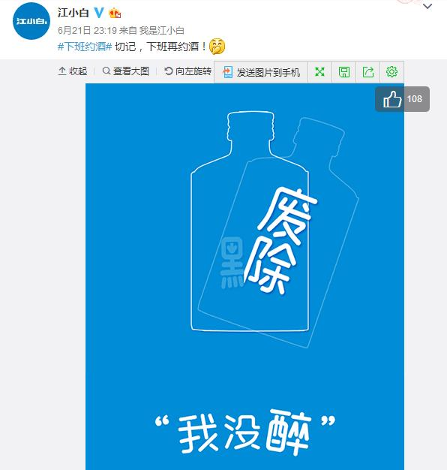
社会化营销法则二——拟人化

Slide 44
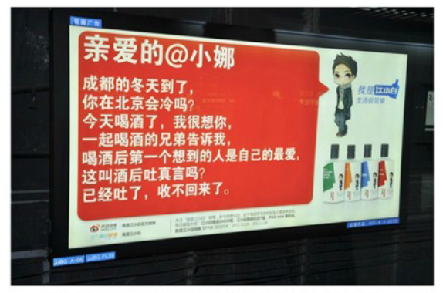
社会化营销法则三——线上线下联动
利用微博互动作为线上工具，组织线下活动，善于制造引发粉丝主动转发的传播点，与线上形成互动，以增强粉丝黏性。
事件回放：成都地铁广告
这是成都地铁发布的一个广告，当时跟微博也是做了一个连接互动。当网友看到这条广告语的时候，很多会拍下来，分享@他想念的那个人，给消费者制造了一个主动传播的点，引发粉丝疯狂转发。

Slide 45
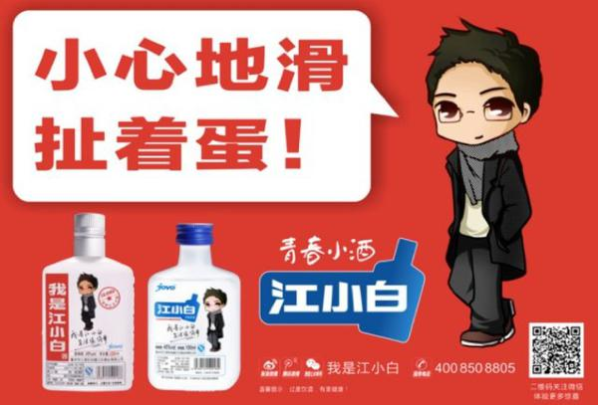
事件回放：重庆餐厅广告
江小白在餐厅的物料，这是在重庆的一句广告语“小心地滑，扯着蛋”，很普通的一句话，之前很多餐馆也有类似的提示牌，写的就是“小心地滑”，我们调皮地加了三个字，它就成了一个传播的点。

Slide 46
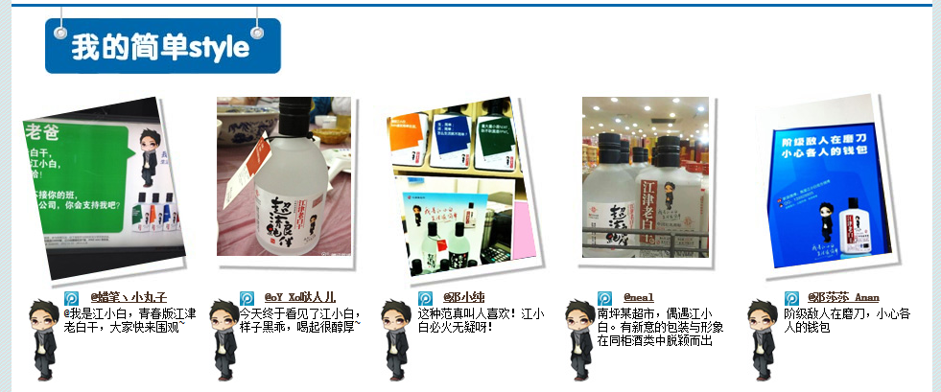
社会化营销法则四——消费者参与表达
事件回放：遇见江小白
#遇见江小白#活动，粉丝在任何地方看到江小白的东西，用手机拍下来@我是江小白的微博，就可能成为中奖用户，江小白就会给消费者一些体验的分享。类似的活动江小白常做，因为它既简单又给品牌提供了传播的点。

Slide 47
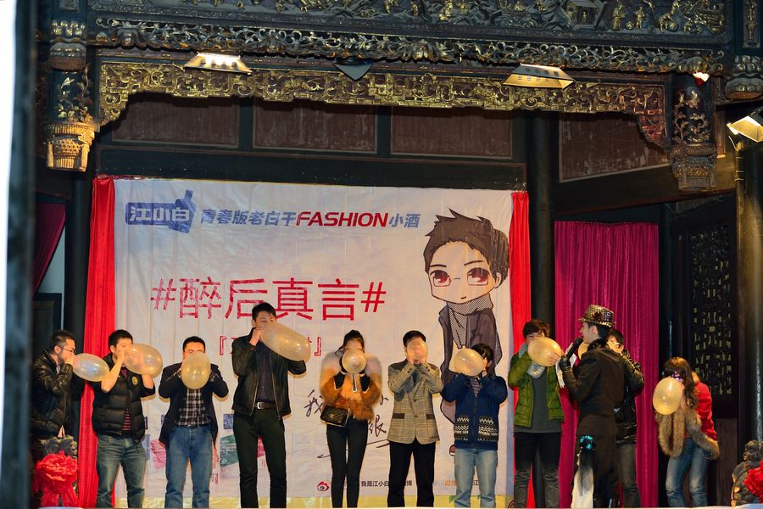
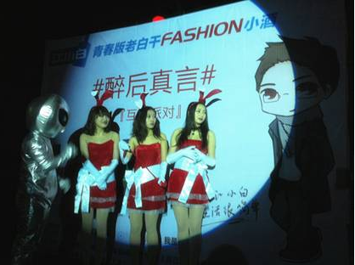
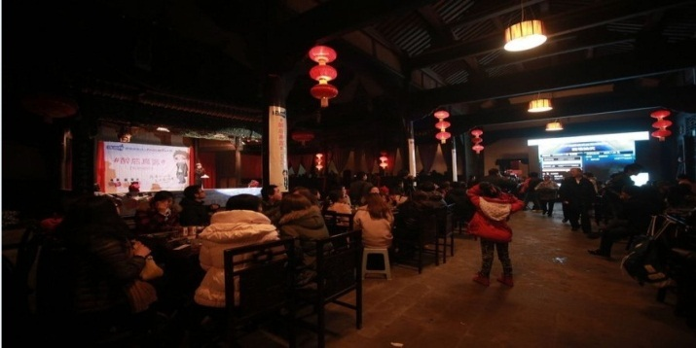
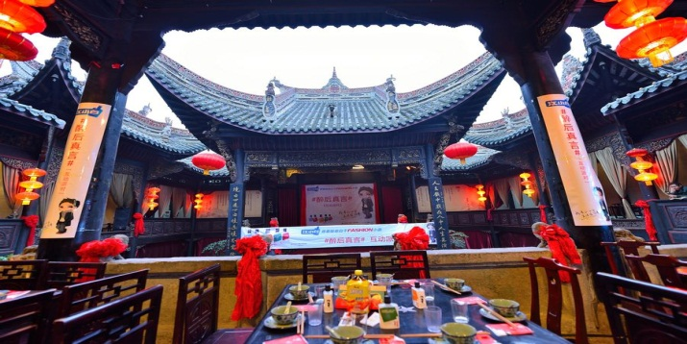
事件回放：末日醉后真言派对
2012年21日晚上，“江小白醉后真言互动派对””在成渝两地引得70、80、90后集体嗨到新世界！其中由100家餐馆组成的分会场，不仅人满为患、且场面热闹非凡，由江小白酒业免费提供的10000瓶白酒，更是备受年轻群体的喜爱，在重庆主会场湖广会馆及成都主会场举办的1000人宴，只能用几个词语来形容现在的80、90后：“敢喝、敢玩、感动”！

Slide 48
事件回放：同城约酒大会
2013年12月21日，由青春小酒“我是江小白”主办的“2013年同城约酒大会”在洋人街金色大厅盛大落幕。以“约酒”的名义，网络红人、知名乐团及1000余名江小白的粉丝们齐聚在一起，将网络狂欢的热潮延续到线下，创造了白酒营销上的另类奇观。

Slide 49
启发和思考！
Notes:
搞复杂了没有人搭理，一定要简单。

Slide 50
江小白案例的商业启示
突破传统行业的营销手段，重新审视行业、市场生态，从品牌价值、用户体验、传播手段、商业模式方面创新，以“互联网思维”来打造品牌：
1、简单专注，专注于特定人群和市场，把简单做到极致。
2、用户至上，互动连接，一切以消费者利益为，提供让用户尖叫的产品，鼓励消费者参与表达，以此积累用户。
3、充分利用社交化媒体进行传播，内容要围绕消费者生活方式，紧扣社会热点发掘传播点，让传播成为大众流行事件。

Slide 51
感谢聆听！

